Slide 1
第 5 次作业
第4章 容斥原理
4.2 4.4 4.6 4.7

Slide 2
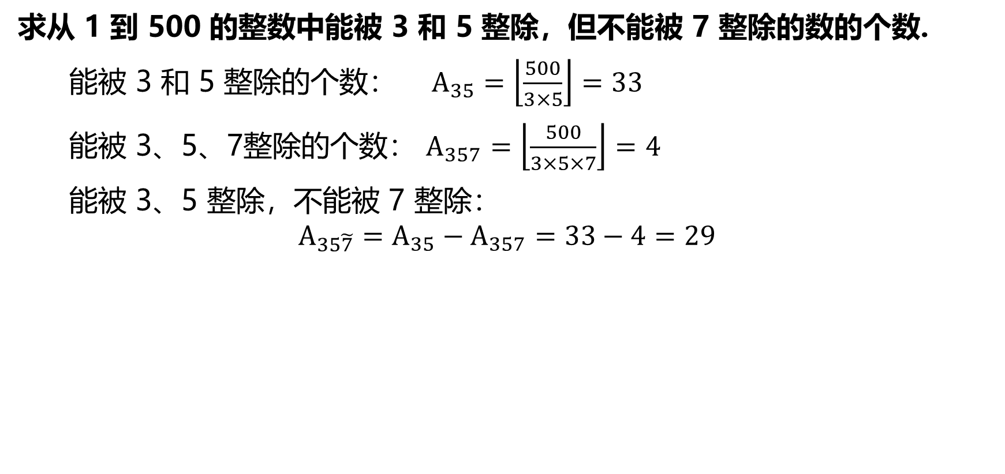
第 4 章 第 2 题
求从 1 到 500 的整数中能被 3 和 5 整除，但不能被 7 整除的数的个数.
能被 3 和 5 整除的个数： $A_{35}=\left\lfloor \frac{500}{3×5}\right\rfloor =33$
能被 3、5、7整除的个数： $A_{357}=\left\lfloor \frac{500}{3×5×7}\right\rfloor =4$
能被 3、5 整除，不能被 7 整除：
$$A_{35\tilde{7}}=A_{35}−A_{357}=33−4=29$$

Slide 3
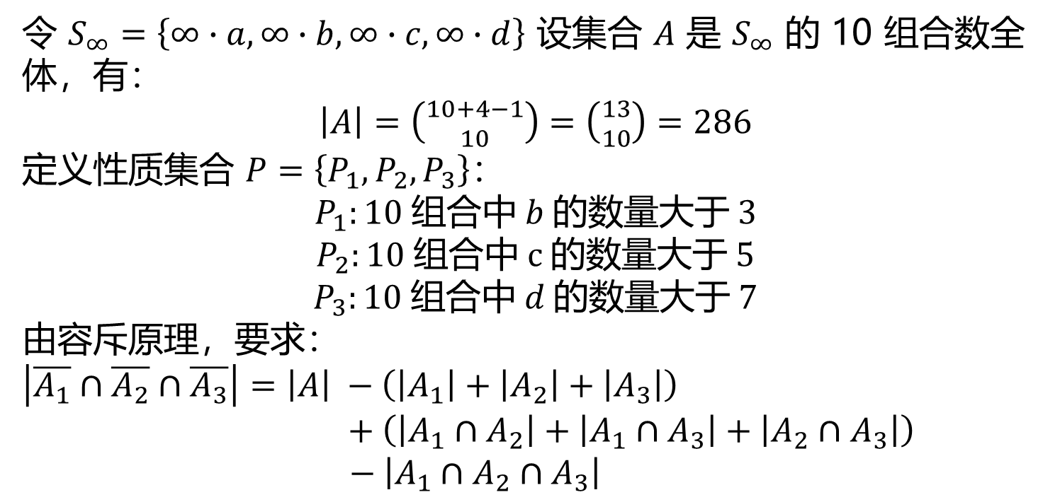
第 4 章 第 4 题
求多重集合S={$∞∙a, 3∙b, 5∙c,7∙d$}的10组合数.
令 $S_{∞}=\left\{∞∙a,∞∙b,∞∙c,∞∙d\right\}$ 设集合 $A$ 是 $S_{∞}$ 的 10 组合数全体，有：
$\left|A\right|=\left({10+4−1 \atop 10}\right)=\left({13 \atop 10}\right)=286$
定义性质集合 $P=\left\{P_{1},P_{2},P_{3}\right\}：$
$P_{1}:10 组合中 b 的数量大于 3$
$P_{2}:10 组合中 c 的数量大于 5$
$P_{3}:10 组合中 d 的数量大于 7$
由容斥原理，要求：
$$\left|\overline{A_{1}}∩\overline{A_{2}}∩\overline{A_{3}}\right|=\left|A\right| −\left(\left|A_{1}\right|+\left|A_{2}\right|+\left|A_{3}\right|\right)$$
$+ \left(\left|A_{1}∩A_{2}\right|+\left|A_{1}∩A_{3}\right|+\left|A_{2}∩A_{3}\right|\right)$
$− \left|A_{1}∩A_{2}∩A_{3}\right|$
Notes:
多重集合的r组合数

Slide 4
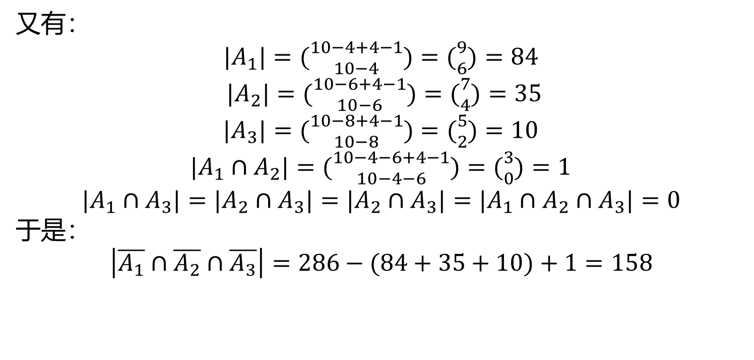
第 4 章 第 4 题
求多重集合S={$∞∙a, 3∙b, 5∙c,7∙d$}的10组合数.
又有：
$|A_{1}|=({10−4+4−1 \atop 10−4})=({9 \atop 6})=84$
$|A_{2}|=({10−6+4−1 \atop 10−6})=({7 \atop 4})=35$
$|A_{3}|=({10−8+4−1 \atop 10−8})=({5 \atop 2})=10$
$|A_{1}∩A_{2}|=({10−4−6+4−1 \atop 10−4−6})=({3 \atop 0})=1$
$$|A_{1}∩A_{3}|=|A_{2}∩A_{3}|=|A_{2}∩A_{3}|=|A_{1}∩A_{2}∩A_{3}|=0$$
于是：
$\left|\overline{A_{1}}∩\overline{A_{2}}∩\overline{A_{3}}\right|=286−(84+35+10)+1=158$
Notes:
多重集合的r组合数

Slide 5
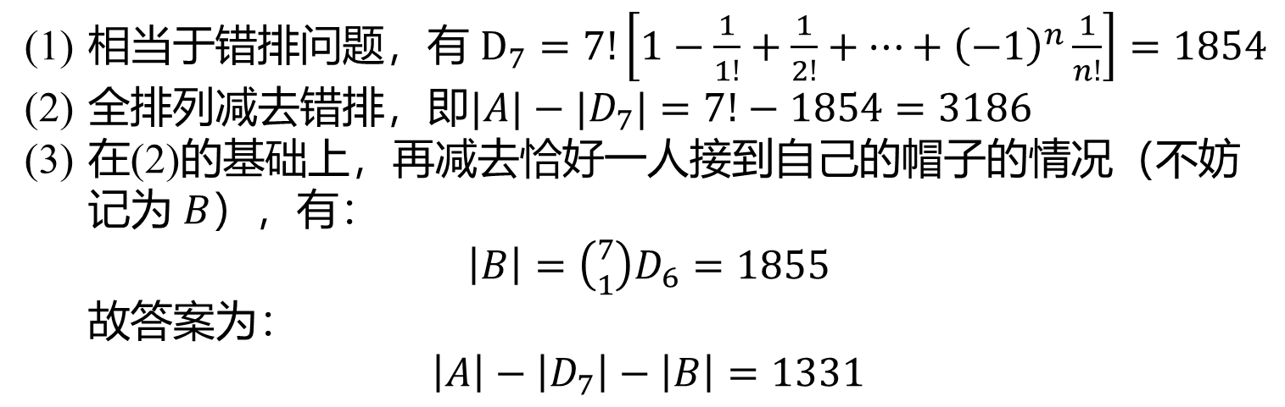
第 4 章 第 6 题
在宴会后，7 位男士检查他们的帽子，问有多少种方法，使得
(1) 没有人接到自己的帽子？
(2) 至少有一人接到自己的帽子？
(3) 至少有两人接到自己的帽子？
相当于错排问题，有 $D_{7}=7!\left[1−\frac{1}{1!}+\frac{1}{2!}+…+{\left(−1\right)}^{n}\frac{1}{n!}\right]=1854$
全排列减去错排，即$|A|−|D_{7}|=7!−1854=3186$
在(2)的基础上，再减去恰好一人接到自己的帽子的情况（不妨记为 $B$），有：
$\left|B\right|=\left({7 \atop 1}\right)D_{6}=1855$
故答案为：
$$\left|A\right|−\left|D_{7}\right|−\left|B\right|=1331$$
Notes:
多重集合的r组合数

Slide 6

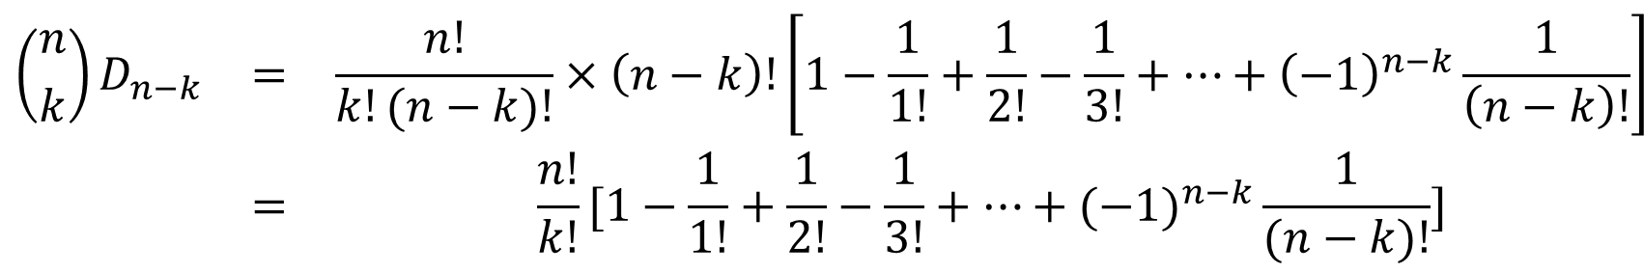
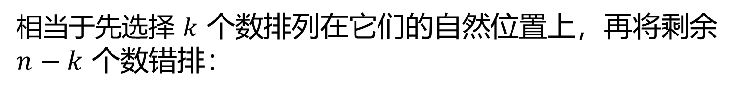
第 4 章 第 7 题
求集合 $\{1,2,…,n\}$ 的排列数，使得在排列中正好有k个整数在它们的自然位置上（所谓自然位置，就是整数 $i$ 排在第 $i$ 位上）
相当于先选择 $k$ 个数排列在它们的自然位置上，再将剩余$n−k$ 个数错排：
$$\begin{matrix}\left({n \atop k}\right)D_{n−k} & = & \frac{n!}{k!(n−k)!}×\left(n−k\right)!\left[1−\frac{1}{1!}+\frac{1}{2!}−\frac{1}{3!}+…+{\left(−1\right)}^{n−k}\frac{1}{\left(n−k\right)!}\right] \\ & = & \frac{n!}{k!}[1−\frac{1}{1!}+\frac{1}{2!}−\frac{1}{3!}+…+(−1)^{n−k}\frac{1}{(n−k)!}]\end{matrix}$$
Notes:
多重集合的r组合数

Slide 7
第 10 次作业
第 6 章 递推关系 第 7 章 特殊计数序列
6.14 6.16 7.2

Slide 8

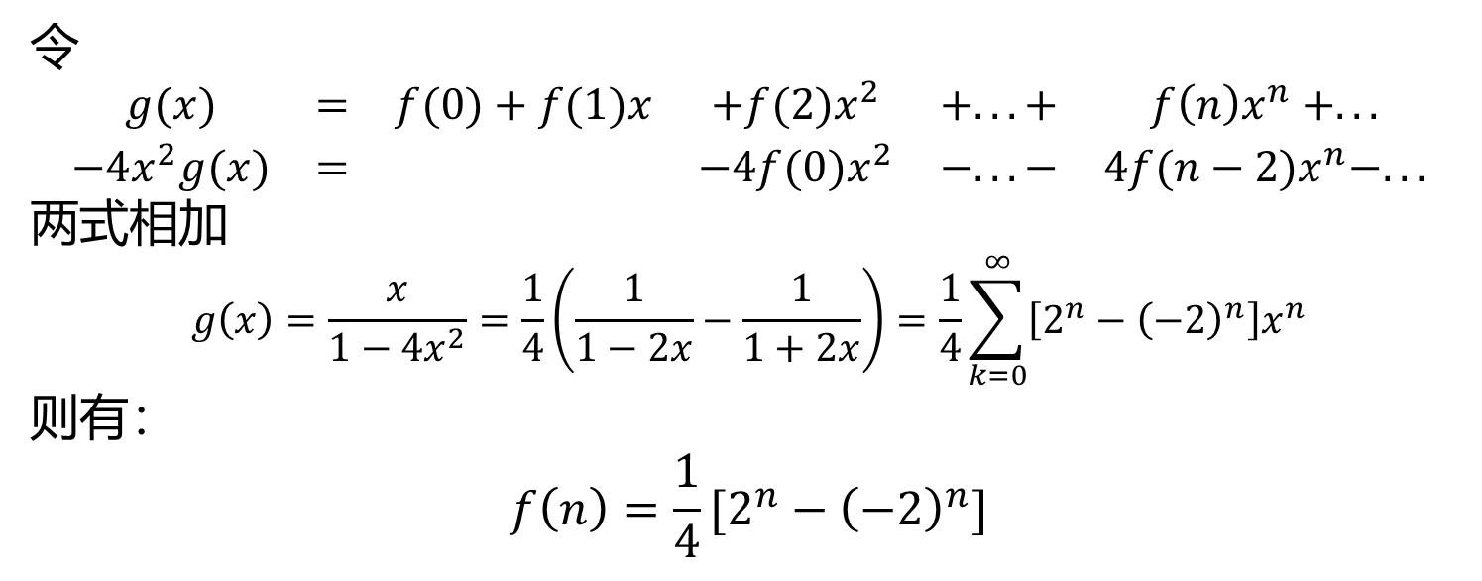
第 6 章 第 14 题
利用生成函数求解下列递推关系：
$$\left\{\begin{aligned}f\left(n\right)=4f\left(n−2\right), \\ f\left(0\right)=0, f\left(1\right)=1;\end{aligned}\right.$$
令
$$\begin{matrix}g(x) & = & f(0)+f(1)x & +f(2)x^{2} & +...+ & f\left(n\right)x^{n} +... \\ −4x^{2}g(x) & = & & −4f(0)x^{2} & −...− & 4f(n−2)x^{n}−...\end{matrix}$$
两式相加
$$g\left(x\right)=\frac{x}{1−4x^{2}}=\frac{1}{4}\left(\frac{1}{1−2x}−\frac{1}{1+2x}\right)=\frac{1}{4}\sum_{k=0}^{∞}{\left[2^{n}−{\left(−2\right)}^{n}\right]x^{n}}$$
则有：
$$f\left(n\right)=\frac{1}{4}[2^{n}−{\left(−2\right)}^{n}]$$
Notes:
多重集合的r组合数

Slide 9
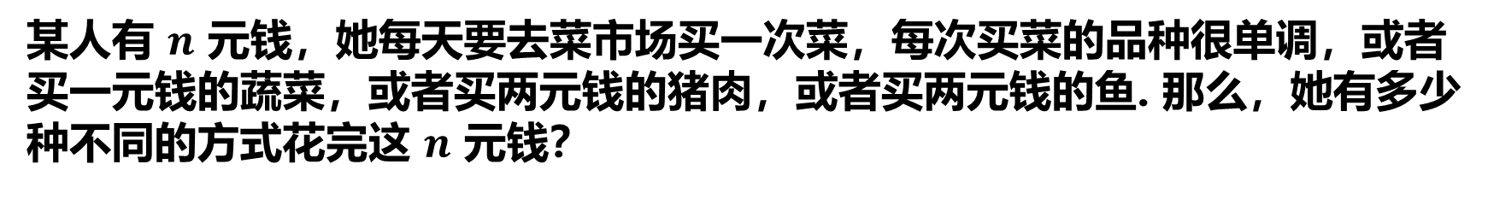
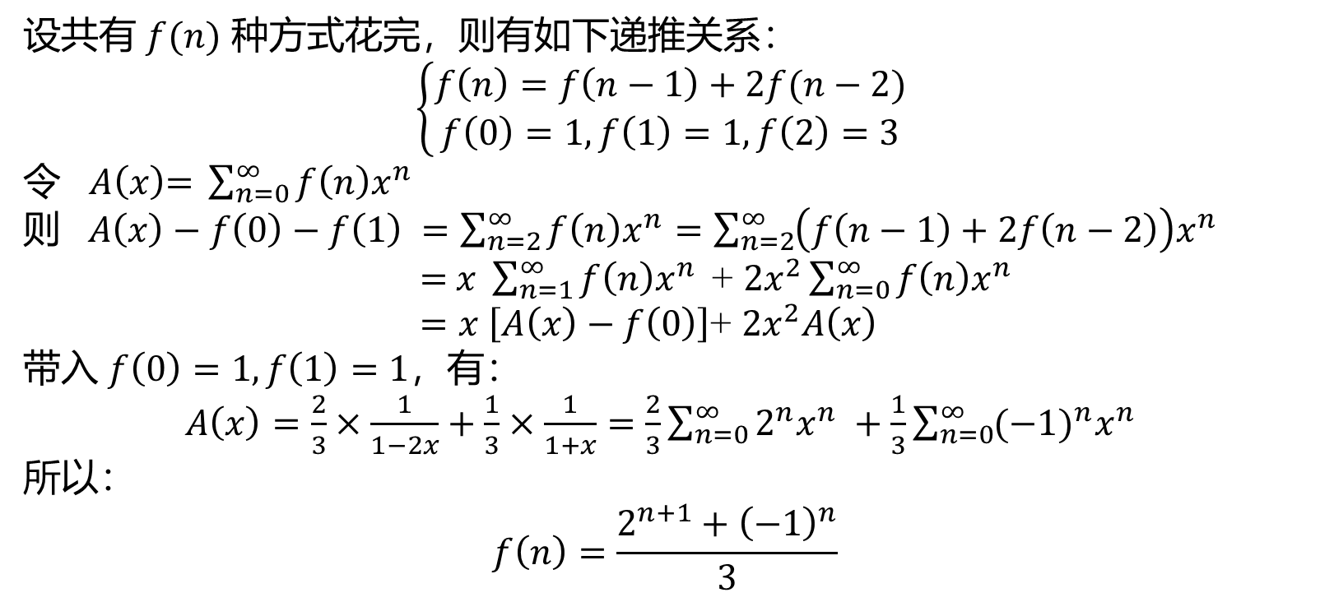
第 6 章 第 16 题
某人有 $n$ 元钱，她每天要去菜市场买一次菜，每次买菜的品种很单调，或者买一元钱的蔬菜，或者买两元钱的猪肉，或者买两元钱的鱼. 那么，她有多少种不同的方式花完这 $n$ 元钱？
设共有 $f(n)$ 种方式花完，则有如下递推关系：
$$\left\{\begin{aligned}f\left(n\right)=f\left(n−1\right)+2f(n−2) \\ f\left(0\right)=1,f\left(1\right)=1,f\left(2\right)=3\end{aligned}\right.$$
令 $A\left(x\right)\text{=} \sum_{n=0}^{∞}{f\left(n\right)x^{n}}$
则 $A\left(x\right)−f\left(0\right)−f\left(1\right) =\sum_{n=2}^{∞}{f\left(n\right)x^{n}}=\sum_{n=2}^{∞}{\left(f\left(n−1\right)+2f\left(n−2\right)\right)x^{n}}$
$\text{= }x \sum_{n=1}^{∞}{f\left(n\right)x^{n} }\text{+ }2x^{2}\sum_{n=0}^{∞}{f\left(n\right)x^{n} }$
$=x \left[A\left(x\right)−f\left(0\right)\right]\text{+ }2x^{2}A\left(x\right)$
带入 $f\left(0\right)=1, f\left(1\right)=1$，有：
$A\left(x\right)=\frac{2}{3}×\frac{1}{1−2x}+\frac{1}{3}×\frac{1}{1+x}=\frac{2}{3}\sum_{n=0}^{∞}{2^{n}x^{n} }+\frac{1}{3}\sum_{n=0}^{∞}{{(−1)}^{n}x^{n} }$
所以：
$$f\left(n\right)=\frac{2^{n+1}+{\left(−1\right)}^{n}}{3}$$
Notes:
第一天买蔬菜第二天买肉，和第二天买蔬菜第一天买肉是不同的。

Slide 10
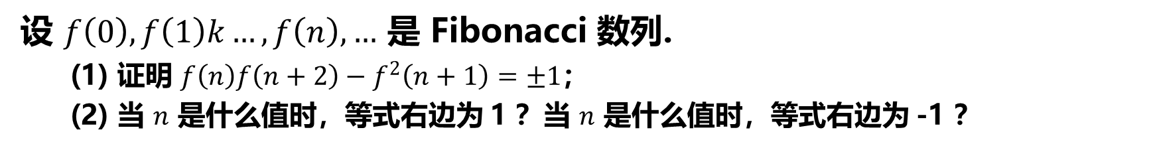

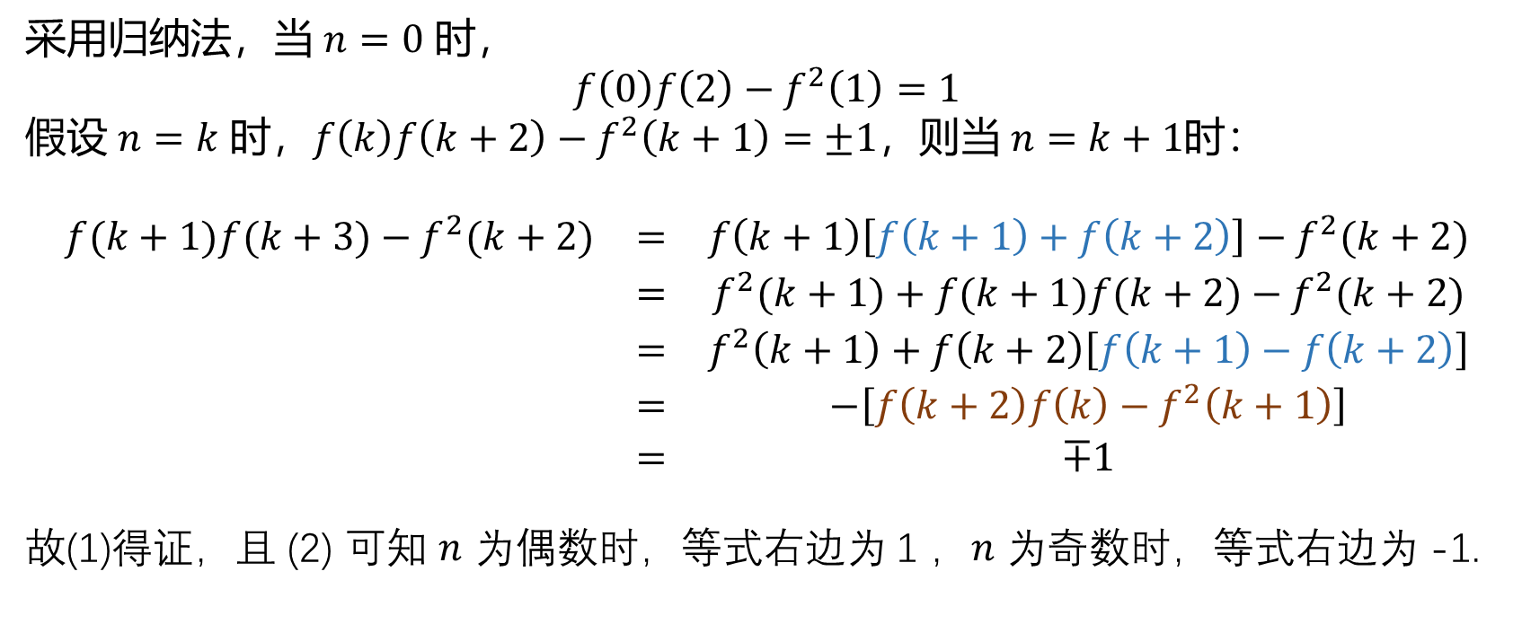
第 7 章 第 2 题
设 $f\left(0\right),f\left(1\right)k…,f\left(n\right),…$ 是 Fibonacci 数列.
(1) 证明 $f\left(n\right)f\left(n+2\right)−f^{2}\left(n+1\right)=±1$；
(2) 当 $n$ 是什么值时，等式右边为 1 ？当 $n$ 是什么值时，等式右边为 -1 ？
采用归纳法，当 $n=0$ 时，
$$f\left(0\right)f\left(2\right)−f^{2}\left(1\right)=1$$
假设 $n=k$ 时，$f\left(k\right)f\left(k+2\right)−f^{2}\left(k+1\right)=±1$，则当 $n=k+1$时：
$$\begin{matrix}f(k+1)f(k+3)−f^{2}(k+2) & = & f\left(k+1\right)\left[f\left(k+1\right)+f\left(k+2\right)\right]−f^{2}(k+2) \\ & = & f^{2}(k+1)+f(k+1)f(k+2)−f^{2}(k+2) \\ & = & f^{2}\left(k+1\right)+f\left(k+2\right)\left[f\left(k+1\right)−f\left(k+2\right)\right] \\ & = & −\left[f\left(k+2\right)f\left(k\right)−f^{2}\left(k+1\right)\right] \\ & = & ∓1\end{matrix}$$
故(1)得证，且 (2) 可知 $n$ 为偶数时，等式右边为 1 ，$n$ 为奇数时，等式右边为 -1.
注：课本 P173 指出，$f\left(0\right)=f\left(1\right)=1$
Notes:
书上这一章开头，P172页指出f(0)=1, f(1)=1

Slide 11
第 15 次作业
第 8 章 Pólya 计数理论 第 10 章 组合设计
8.13 8.15 8.19 10.1

Slide 12
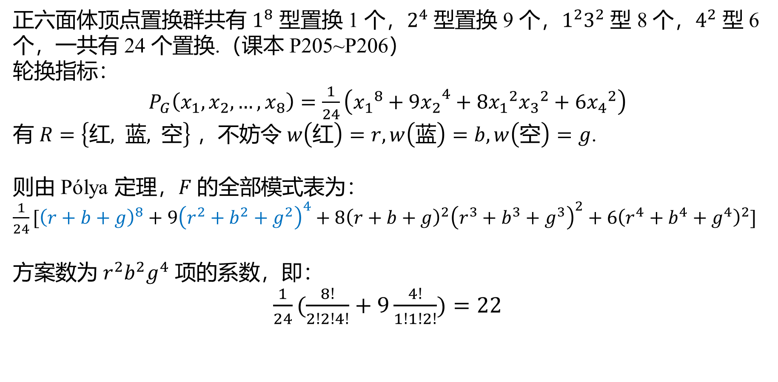
第 8 章 第 13 题
将 2 个红色球和 2 个蓝色球放在正六面体的顶点上，问有多少种不同的方案？
正六面体顶点置换群共有 $1^{8}$ 型置换 1 个，$2^{4}$ 型置换 9 个，$1^{2}3^{2}$ 型 8 个，$4^{2}$ 型 6 个，一共有 24 个置换.（课本 P205~P206）
轮换指标：
$P_{G}\left(x_{1}, x_{2},…, x_{8}\right)=\frac{1}{24}\left({x_{1}}^{8}+{{9x}_{2}}^{4}+8{x_{1}}^{2}{x_{3}}^{2}+6{x_{4}}^{2}\right)$
有 $R=\left\{红, 蓝, 空\right\}$ ，不妨令 $w\left(红\right)=r, w\left(蓝\right)=b, w\left(空\right)=g$.
则由 Pólya 定理，$F$ 的全部模式表为：
$\frac{1}{24}[{\left(r+b+g\right)}^{8}+9{\left(r^{2}+b^{2}+g^{2}\right)}^{4}+8{\left(r+b+g\right)}^{2}{\left(r^{3}+b^{3}+g^{3}\right)}^{2}+6{\left(r^{4}+b^{4}+g^{4}\right)}^{2}]$
方案数为 $r^{2}b^{2}g^{4}$ 项的系数，即：
$\frac{1}{24}(\frac{8!}{2!2!4!}+9\frac{4!}{1!1!2!})=22$

Slide 13




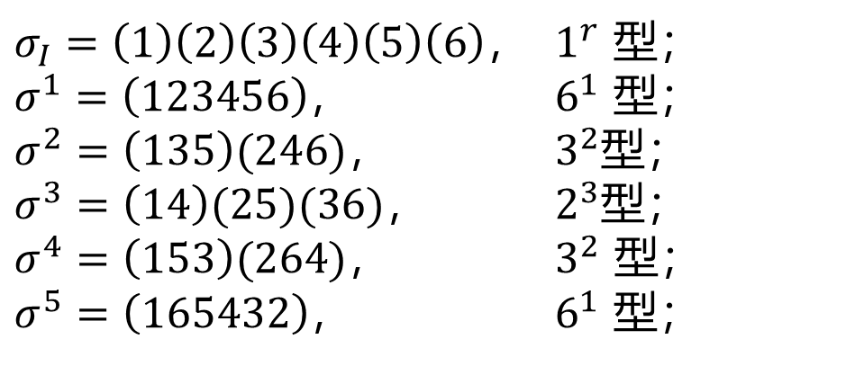



第 8 章 第 15 题
用 Pólya 计数定理求多重集合 $M=\{∞∙a_{1},∞∙a_{2},…,∞∙a_{n}\}$ 的 $r$ 圆排列数.
先分析圆排列的置换群 $G_{r}=\{σ_{I},σ^{1},σ^{2},…,σ^{r−1}\}，$以 $r=6$ 为例：
拓展到任意的 $r$ ，有以下结论：
令$d=gcd⁡(i, r)$ 则 $σ^{i}$ 为 ${\left(\frac{r}{d}\right)}^{d}$型置换
将$σ_{I}$ 看作 $σ^{r}$，则 $G_{r}=\{σ^{1},σ^{2},…,σ^{r}\}$ 里所有置换均满足该结论。
1
2
6
1
5
6
$σ_{I}=\left(1\right)\left(2\right)\left(3\right)\left(4\right)\left(5\right)\left(6\right)$， $1^{r}$ 型；
$σ^{1}=\left(123456\right)$， $6^{1}$ 型；
$σ^{2}=\left(135\right)(246)$， $3^{2}$型；
$σ^{3}=\left(14\right)(25)(36)$， $2^{3}$型；
$σ^{4}=\left(153\right)(264)$， $3^{2}$ 型；
$σ^{5}=\left(165432\right)$， $6^{1}$ 型；
6
$$σ_{I}$$
3
5
$$σ^{1}$$
2
4
$$σ^{2}$$
1
5
4
4
3
3
2
4
5
3
4
2
3
3
$$σ^{3}$$
6
2
$$σ^{4}$$
5
1
$$σ^{5}$$
4
2
1
1
6
6
5
Notes:
P102，可重圆排列；P32圆排列

Slide 14

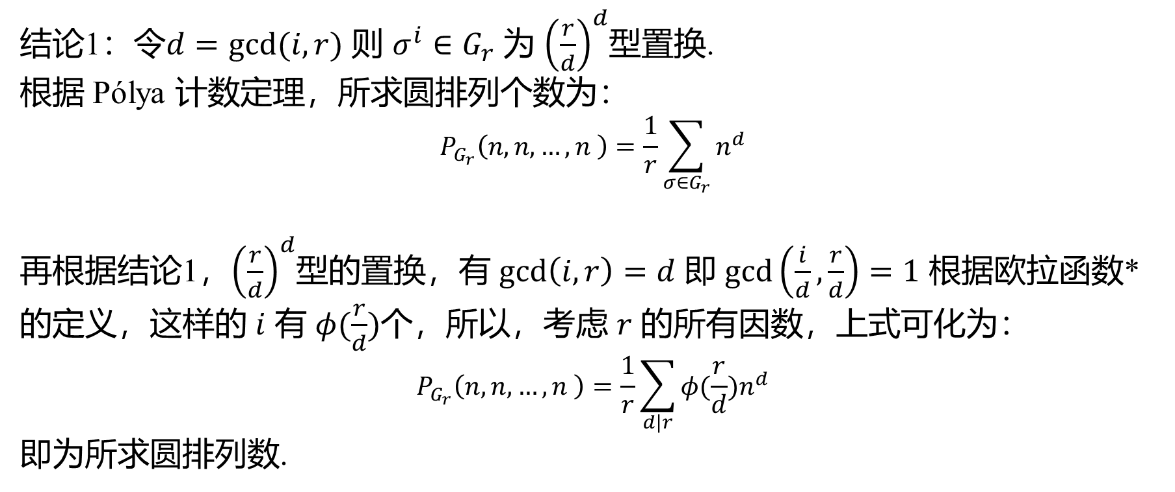
第 8 章 第 15 题
用 Pólya 计数定理求多重集合 $M=\{∞∙a_{1},∞∙a_{2},…,∞∙a_{n}\}$ 的 $r$ 圆排列数.
结论1：令$d=gcd⁡(i, r)$ 则 $σ^{i}∈G_{r}$ 为 ${\left(\frac{r}{d}\right)}^{d}$型置换.
根据 Pólya 计数定理，所求圆排列个数为：
$$P_{G_{r}}\left(n,n,…,n \right)=\frac{1}{r}\sum_{σ∈G_{r}}^{ }{n^{d}}$$
再根据结论1，${\left(\frac{r}{d}\right)}^{d}$型的置换，有 $\gcd\left(i,r\right)=d$ 即 $\gcd\left(\frac{i}{d},\frac{r}{d}\right)=1$ 根据欧拉函数*的定义，这样的 $i$ 有 $φ(\frac{r}{d})$个，所以，考虑 $r$ 的所有因数，上式可化为：
$$P_{G_{r}}\left(n,n,…,n \right)=\frac{1}{r}\sum_{d|r}^{ }{{φ(\frac{r}{d})n}^{d}}$$
即为所求圆排列数.
$σ$ 是 ${\left(r/d\right)}^{d}$型的
*欧拉函数$φ(n)$：小于等于 $n$ 的正整数中与 $n$ 的互质数的数目。
Notes:
P102，可重圆排列；P32圆排列

Slide 15
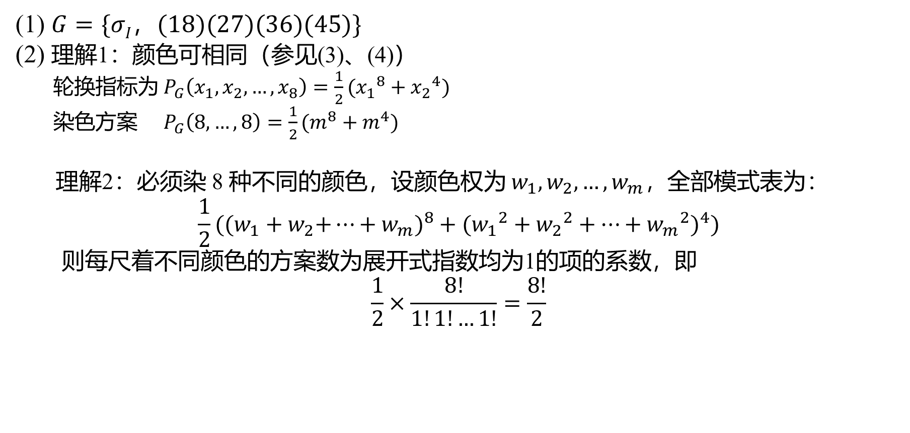
第 8 章 第 19 题
给一根 8 尺长的棍子着色，每尺着不同的颜色，共有 m 种颜色可供选择，仅有的变换是翻转 180° ，因此置换群G只有两个元素.
标出棍子的每一尺，G 是什么？
给棍子着色，有多少种方案？
(1) $G=\{σI，(18)(27)(36)(45)\}$
(2) 理解1：颜色可相同（参见(3)、(4)）
轮换指标为 $P_{G}\left(x_{1}, x_{2},…, x_{8}\right)=\frac{1}{2}({x_{1}}^{8}+{x_{2}}^{4})$
染色方案 $P_{G}\left(8,…,8\right)=\frac{1}{2}(m^{8}+m^{4})$
理解2：必须染 8 种不同的颜色，设颜色权为 $w_{1},w_{2},…,w_{m}，$全部模式表为：
$$\frac{1}{2}(({w_{1}+w_{2}{+…+w}_{m})}^{8}+({{w_{1}}^{2}+{w_{2}}^{2}+…+{w_{m}}^{2})}^{4})$$
则每尺着不同颜色的方案数为展开式指数均为1的项的系数，即
$$\frac{1}{2}×\frac{8!}{1!1!…1!}=\frac{8!}{2}$$

Slide 16
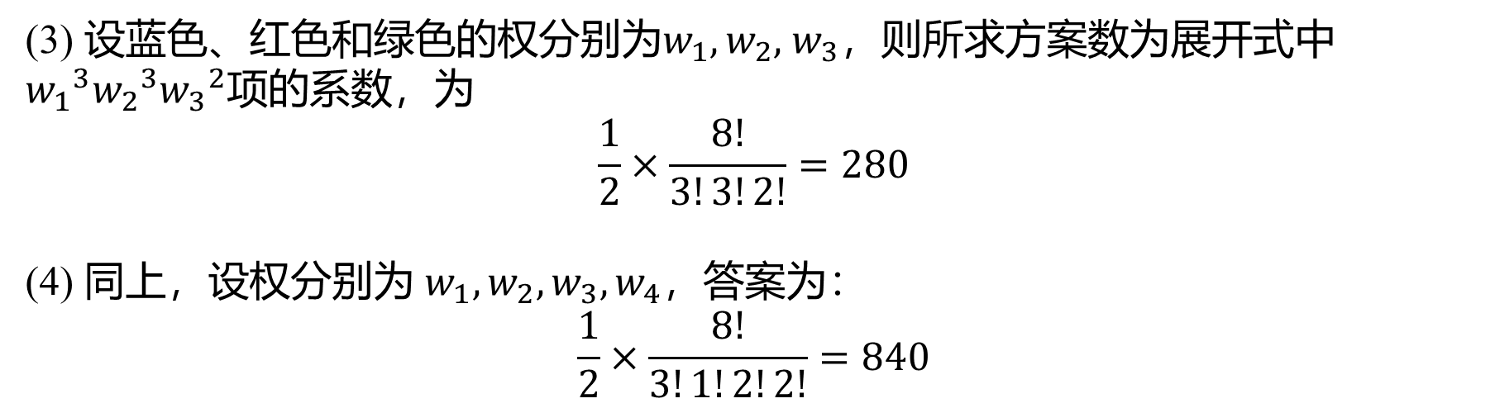
第 8 章 第 19 题
给一根 8 尺长的棍子着色，每尺着不同的颜色，共有 m 种颜色可供选择，仅有的变换是翻转 180° ，因此置换群G只有两个元素.
(3) 给三尺着蓝色，三尺着红色，两尺着绿色，有多少种着色方案？
(4) 三尺着蓝色，两尺着绿色，两尺着黄色，一尺着红色，有多少种着色方案？
(3) 设蓝色、红色和绿色的权分别为$w_{1},w_{2},$ $w_{3}$，则所求方案数为展开式中${w_{1}}^{3}{w_{2}}^{3}{w_{3}}^{2}$项的系数，为
$$\frac{1}{2}×\frac{8!}{3!3!2!}=280$$
(4) 同上，设权分别为 $w_{1},w_{2},w_{3},w_{4}$，答案为：
$$\frac{1}{2}×\frac{8!}{3!1!2!2!}=840$$

Slide 17




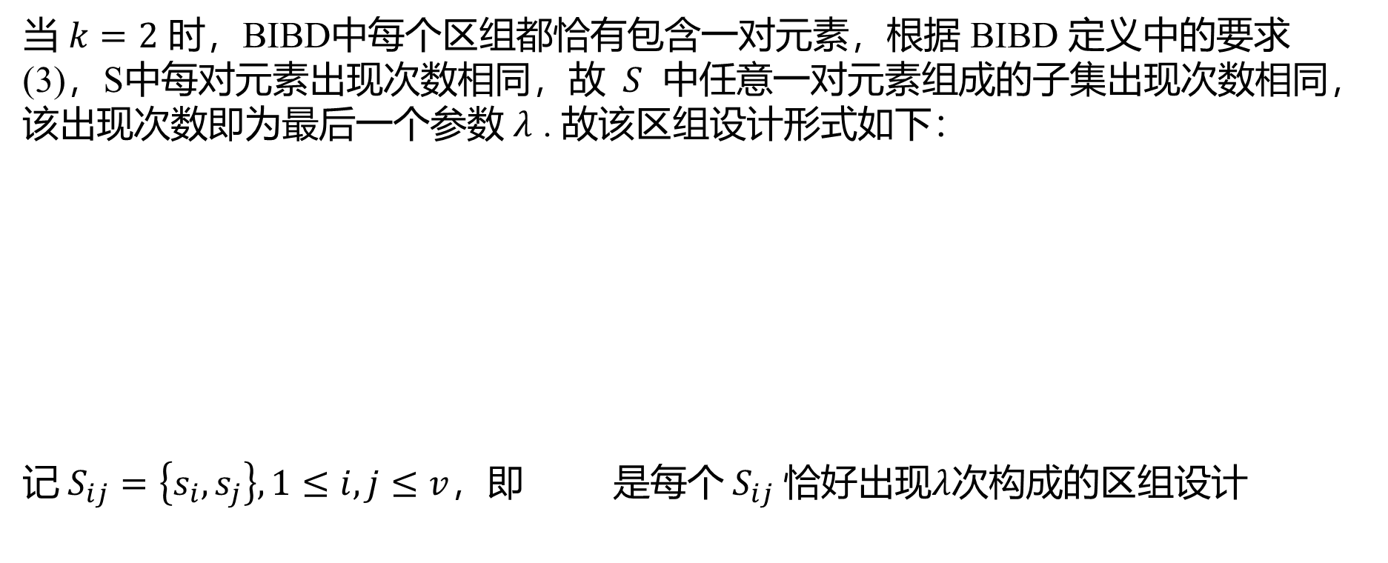

第 10 章 第 1 题
当 $k=2$ 或 $v−2$ 时， 是 $\left(b,v,r,k,λ\right)−BIBD$ ，它的各参数应取何值？
当 $k=2$ 时，BIBD中每个区组都恰有包含一对元素，根据 BIBD 定义中的要求(3)，S中每对元素出现次数相同，故 $S$ 中任意一对元素组成的子集出现次数相同，该出现次数即为最后一个参数 $λ$ . 故该区组设计形式如下：
记 $S_{ij}=\left\{s_{i}, s_{j}\right\}, 1≤i, j≤v$，即 是每个 $S_{ij}$ 恰好出现$λ$次构成的区组设计
$$=$$
$$\{ \left\{s_{1},s_{2}\right\},…,\left\{s_{1},s_{2}\right\}, \left\{s_{1},s_{3}\right\},…,\left\{s_{1},s_{3}\right\},…,\left\{s_{1},s_{v}\right\},…\left\{s_{1},s_{v}\right\},$$
$λ$个
$λ$个
$λ$个
$$\left\{s_{2},s_{3}\right\},…\left\{s_{2},s_{3}\right\}, …,\left\{s_{2},s_{v}\right\},…\left\{s_{2},s_{v}\right\},$$
$$…$$
$$\left\{s_{v−1},s_{v}\right\},…\left\{s_{v−1},s_{v}\right\} \}$$
Notes:
P102，可重圆排列；P32圆排列

Slide 18
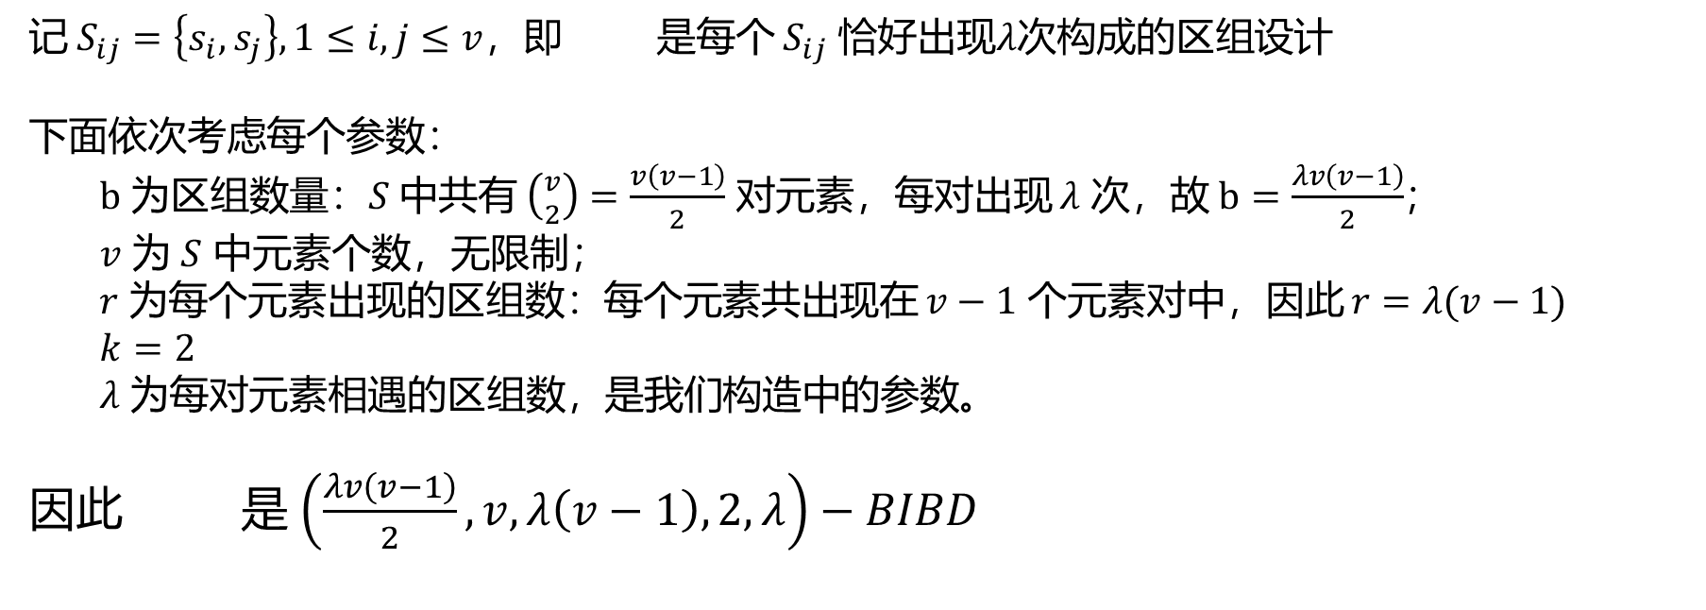
第 10 章 第 1 题
当 $k=2$ 或 $v−2$ 时， 是 $\left(b,v,r,k,λ\right)−BIBD$ ，它的各参数应取何值？
记 $S_{ij}=\left\{s_{i}, s_{j}\right\}, 1≤i, j≤v$，即 是每个 $S_{ij}$ 恰好出现$λ$次构成的区组设计
下面依次考虑每个参数：
$b$ 为区组数量：$S$ 中共有 $\left({v \atop 2}\right)=\frac{v\left(v−1\right)}{2}$ 对元素，每对出现 $λ$ 次，故 $b=\frac{λv\left(v−1\right)}{2}$；
$v$ 为 $S$ 中元素个数，无限制；
$r$ 为每个元素出现的区组数：每个元素共出现在 $v−1$ 个元素对中，因此 $r=λ(v−1)$
$k=2$
$λ$ 为每对元素相遇的区组数，是我们构造中的参数。
因此 是 $\left(\frac{λv\left(v−1\right)}{2}, v,λ\left(v−1\right),2,λ\right)−BIBD$
Notes:
P102，可重圆排列；P32圆排列

Slide 19




第 10 章 第 1 题
当 $k=2$ 或 $v−2$ 时， 是 $\left(b,v,r,k,λ\right)−BIBD$ ，它的各参数应取何值？
当 $k=v−2$ 时，类似地构造如下：
记 $\tilde{S_{ij}}=S−\left\{s_{i},s_{j}\right\}, 1≤i<j≤v$，每个 $\tilde{S_{ij}}$ 在区组中恰好出现 $t$ 次（$t$ 为参数）
$$=$$
$$\{S−\left\{s_{1},s_{2}\right\},…,S−\left\{s_{1},s_{2}\right\},…,S−\left\{s_{1},s_{v}\right\},…S−\left\{s_{1},s_{v}\right\},$$
$t$个
$t$个
$$S−\left\{s_{2},s_{3}\right\},…S−\left\{s_{2},s_{3}\right\}, …,S−\left\{s_{2},s_{v}\right\},…S−\left\{s_{2},s_{v}\right\},$$
$$…$$
$$S−\left\{s_{v−1},s_{v}\right\},…S−\left\{s_{v−1},s_{v}\right\} \}$$
Notes:
P102，可重圆排列；P32圆排列

Slide 20
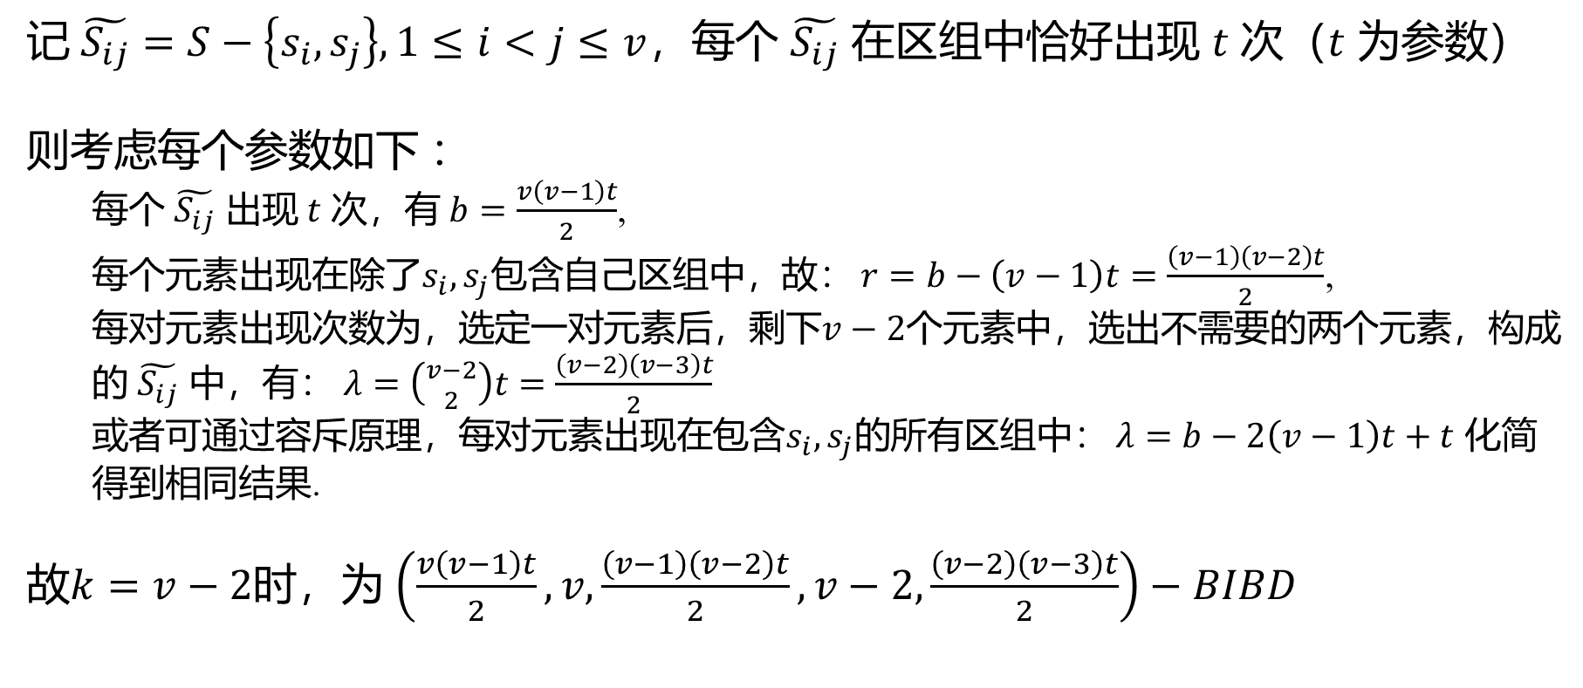
第 10 章 第 1 题
当 $k=2$ 或 $v−2$ 时， 是 $\left(b,v,r,k,λ\right)−BIBD$ ，它的各参数应取何值？
记 $\tilde{S_{ij}}=S−\left\{s_{i},s_{j}\right\}, 1≤i<j≤v$，每个 $\tilde{S_{ij}}$ 在区组中恰好出现 $t$ 次（$t$ 为参数）
则考虑每个参数如下 ：
每个 $\tilde{S_{ij}}$ 出现 $t$ 次，有 $b=\frac{v\left(v−1\right)t}{2}$,
每个元素出现在除了$s_{i},s_{j}$包含自己区组中，故： $r=b−\left(v−1\right)t=\frac{\left(v−1\right)\left(v−2\right)t}{2}$,
每对元素出现次数为，选定一对元素后，剩下$v−2$个元素中，选出不需要的两个元素，构成的 $\tilde{S_{ij}}$ 中，有： $λ=\left({v−2 \atop 2}\right)t=\frac{\left(v−2\right)\left(v−3\right)t}{2}$
或者可通过容斥原理，每对元素出现在包含$s_{i},s_{j}$的所有区组中： $λ=b−2\left(v−1\right)t+t$ 化简得到相同结果.
故$k=v−2$时，为 $\left(\frac{v\left(v−1\right)t}{2}, v,\frac{\left(v−1\right)\left(v−2\right)t}{2},v−2,\frac{\left(v−2\right)\left(v−3\right)t}{2}\right)−BIBD$
Notes:
P102，可重圆排列；P32圆排列

